Slide 1
نام مهندسان مشاور
نام پروژه
تاریخ تشکیل پرونده شهرسازی
تاریخ تحویل پروژه
عکس اصلی از توده گذاری
شماره پرونده
نشانی و تلفن پروژه

Slide 2
به نام خدا
مشخصات کلی پروژه
عنوان پروژه:
شهرداري منطقه :
شماره پرونده :
پلاك ثبتی :
نام مالک:
مساحت زمین در وضع موجود
مساحت زمین طبق سند
مساحت پس از اصلاحی
مساحت کل زیربنا
پهنه بندی بر اساس طرح تفصیلی
ارتفاع ساختمان از سطح زمین
مشاور طرح
نشانی و تلفن طراح :

Slide 3
(تصویر پروانه نظام مهندسی طراح )
پایه یک یا دو معماری متناسب با زیربنای پروژه
(تصویرآخرین مدرک تحصیلی طراح )

Slide 4
موقعیت دقیق پروژه در محدوده شهرداری روی نقشه طرح تفصیلی

Slide 5
تصویر هوایی از موقعیت سایت پروژه با مشخص کردن راه های اصلی و دسترسی ها

Slide 6
تصاویر از وضعیت فعلی زمین

Slide 7
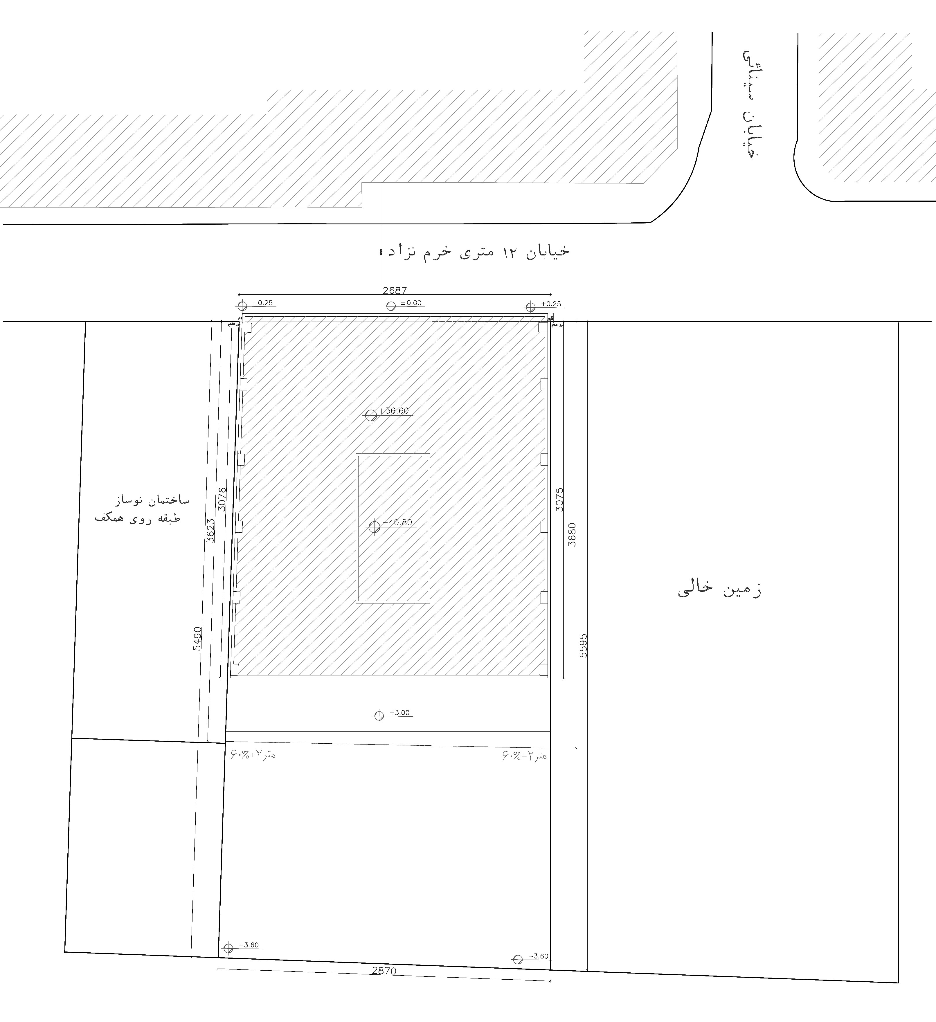
سایت پلان با نشان دادن توده سه پلاک همجوار از هر طرف
نمونه ( تا سه پلاک نمایش داده شود )

Slide 8
سایت پلان با ذکر ابعاد و اندازه ها

Slide 9
جدول سطح و سطوح بر اساس طرح تفصیلی یا کمیسیون ماده 5

Slide 10
جدول سطح و سطوح پیشنهادی مشاور بر اساس طبقات

Slide 11
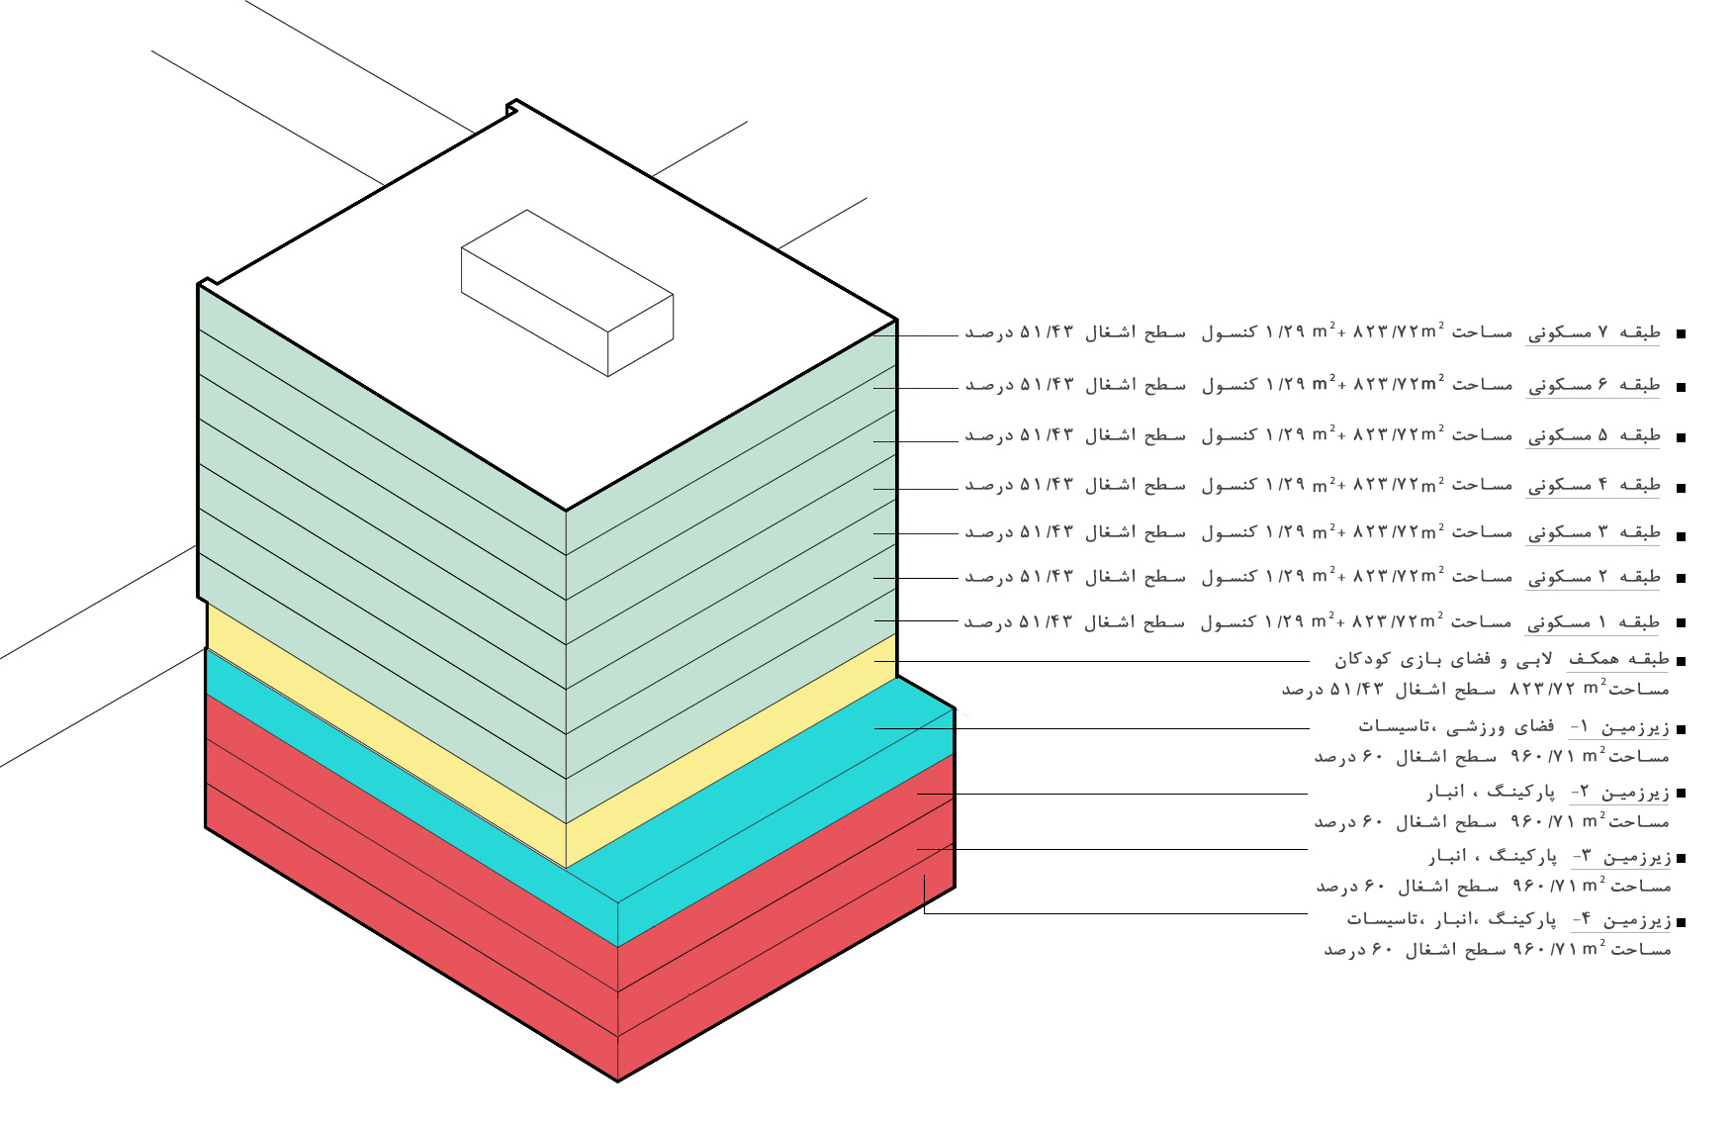
سه بعدی از حجم پیشنهادی و نحوه قرار گرفتن آن در سایت پروژه با تفکیک کاربری ها با ذکر سطح اشغال و مساحت
نمونه

Slide 12
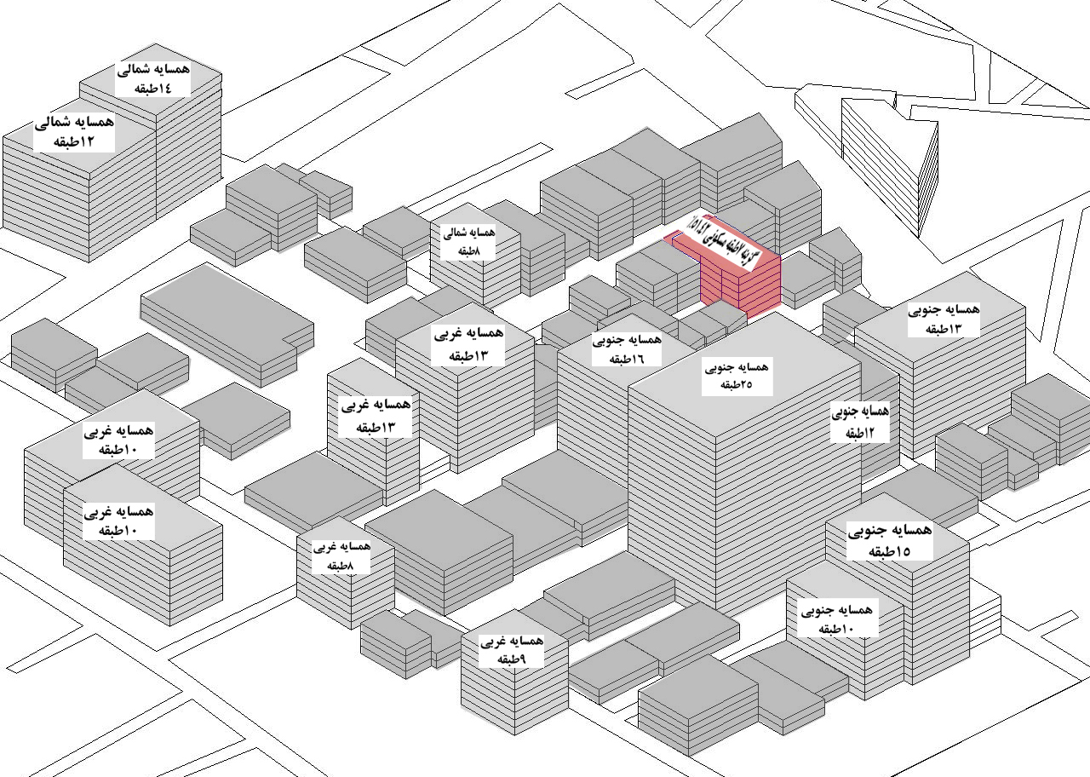
سه بعدی از حجم پیشنهادی حجم ساختمان های اطراف با ذکر تعداد طبقات
نمونه

Slide 13
نمای شماتیک از پروژه با نشان دادن خط آسمان همجواریها از هر طرف سه پلاک
نمونه

Slide 14
پلان لنداسکیپ

Slide 15
کلیه پلان زیر زمین ها

Slide 16
پلان طبقه همکف

Slide 17
پلان طبقات

Slide 18
نما ها

Slide 19
مقاطع

